Slide 1

BITÁCORA EA2
de registro de actividades realizadas en clases

Slide 2
EA2
PROPONE UNA SOLUCIÓN INNOVADORA DE ACUERDO A SU ESPECIALIDAD
NOMBRE DE LOS INTEGRANTES | ROL/ COMPROMISO

Slide 3
EA2
PROPONE UNA SOLUCIÓN INNOVADORA DE ACUERDO A SU ESPECIALIDAD
Esta bitácora de registro de actividades contiene:
1. Generación de ideas.
2. Categorización de ideas y elección.
3. Propuesta de valor.
4. Pauta de entrevistas.
5. Evidencia y conclusiones de la entrevista.
6 Benchmarking.
7. Desarrollo del PMV.
8. Validación de la propuesta de valor.

Slide 4
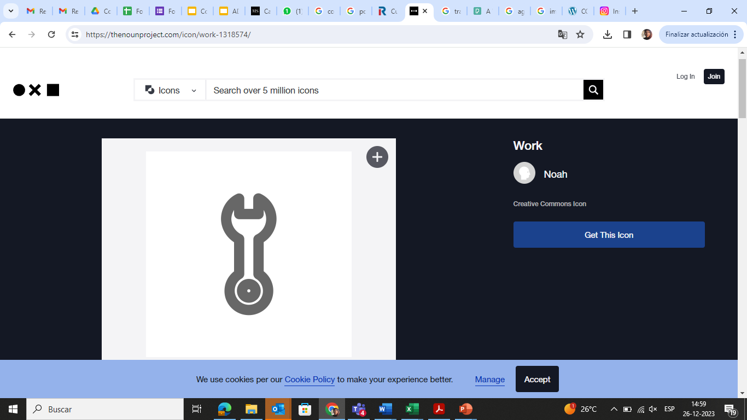
1. GENERACIÓN DE IDEAS

Slide 5
2.1 CATEGORIZACIÓN DE IDEAS
+ Factibilidad
- Creatividad
+ Creatividad
- Factibilidad

Slide 6
2.2 ELECCIÓN DE LA IDEA FINAL
Descripción de la idea elegida

Slide 7
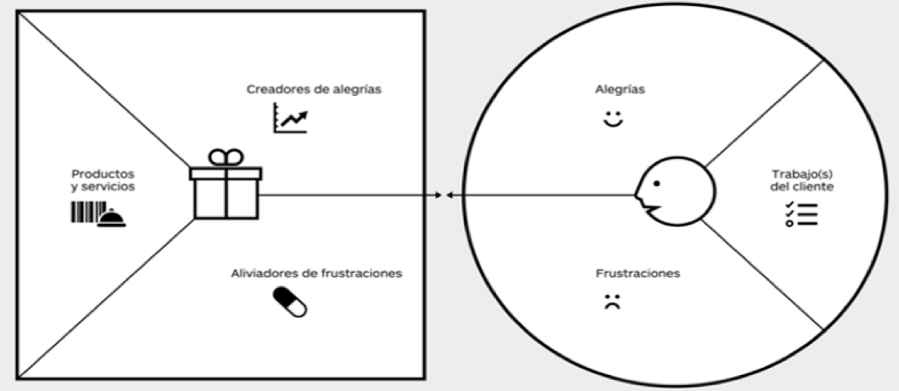
3.1 LIENZO PROPUESTA DE VALOR

Slide 8
3.2 PROPUESTA DE VALOR
En equipos, redactar propuesta de valor considerando lo siguiente:
Para (segmento de clientes) que busca/necesita (necesidad) mi producto o servicio es (descripción) y (cómo se espera cubrir esa necesidad).

Slide 9
4 PAUTA DE ENTREVISTAS
Preguntas (al menos 6)
1-
2-
3-
4-
5-
6-
Nombre entrevistado:
Edad:
Género:
Ocupación:

Slide 10
5. EVIDENCIAS Y CONCLUSIONES
DE ENTREVISTAS
Incorpora fotografías o capturas de pantalla en caso de hacer la entrevista por alguna plataforma.
Registra las notas de cosas relevantes que mencionó el entrevistado.
Principales conclusiones de las entrevistas. Datos relevantes:

Slide 11
6 BENCHMARKING
OBJETIVOS ESPECÍFICOS | EMPRESA | Empresa 1 | Empresa 2 | Empresa 3
Objetivo específico 1
Objetivo específico 2
Objetivo específico 3
Objetivo específico 4
Mejores Prácticas. Conclusión:

Slide 12
7.1 PRODUCTO MÍNIMO VIABLE
Incorpore aquí su evidencia, bocetos, maqueta, entre otros.

Slide 13
7.2 VALIDACIÓN DEL PRODUCTO MÍNIMO VIABLE (publicación)
Incorpore aquí su evidencia de la publicación realizada.

Slide 14
7.3 VALIDACIÓN DEL PRODUCTO MÍNIMO VIABLE (resultados)
Resultados: ¿Se cumplió el criterio de éxito?
Conclusiones.

Slide 15
8 ELEVATOR PITCH
Introducción:
2. Problema:
3. Solución:
4. Cierre:

Slide 16

BITÁCORA
REGISTRO DE ACTIVIDADES CLASE A CLASE
EXPERIENCIA APRENDIZAJE 2

